Slide 1


Đề tài: Xây dựng website Quản Lý Xuất Nhập Kho
Giáo viên hướng dẫn:
Nguyễn Trung Kiên
Thành viên nhóm:
Nguyễn Dương Thái Ngọc (Nhóm trưởng)
Nguyễn Hùng Cường
Huỳnh Thị Hồng Gấm
Nguyễn Lưu Ngọc Yến
Phan Hồng Phát

Slide 2




Giới Thiệu
Website quản lý xuấ t nhập kho là một giải pháp tiện ích giúp doanh nghiệp có thể d ễ dàng thao tác , theo dõi, cập nhật xuấ t nhập các mặt hàng trong kho
QUẢN LÝ
SẢN PHẨM
TỒ N KHO
THỐNG KÊ

Slide 3

Giao diện chính của website

Slide 4
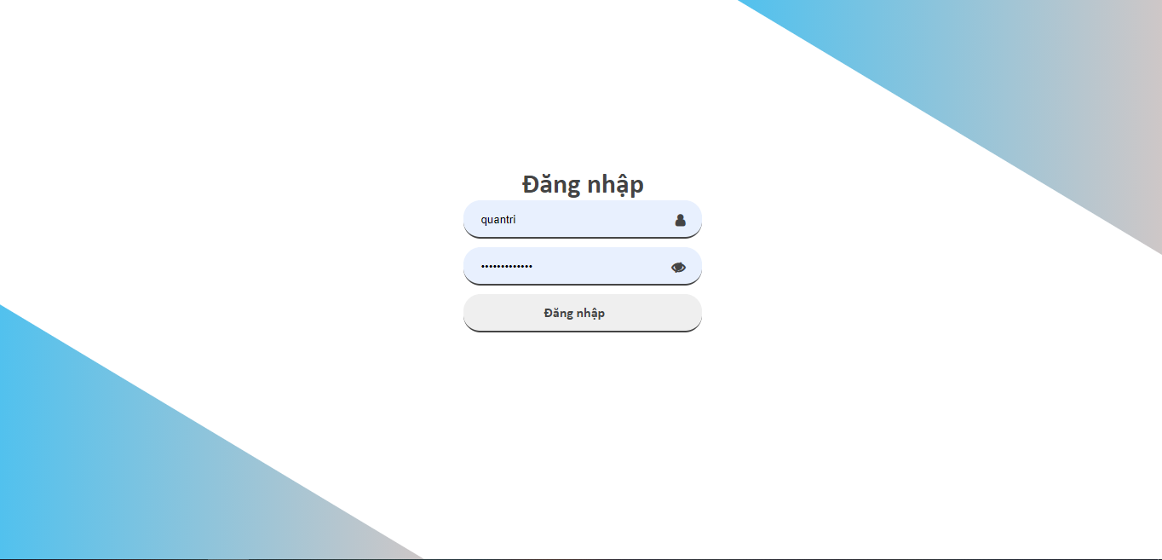
Trang đăng nhập

Slide 5
Quản lý kho
Quản lý kho chia làm 2 phầ n: Nhập Kho
Xuấ t Kho
Quản lý nhân viên
Thêm nhân viên Xem Nhân Viên
Cập Nhật Nhân Viên
Quản lý nhà cung cấ p
Thêm Nhà Cung Cấ p Xem Nhà Cung Cấ p
Cập Nhật Nhà Cung Cấ p
Q u ả n l ý

Slide 6
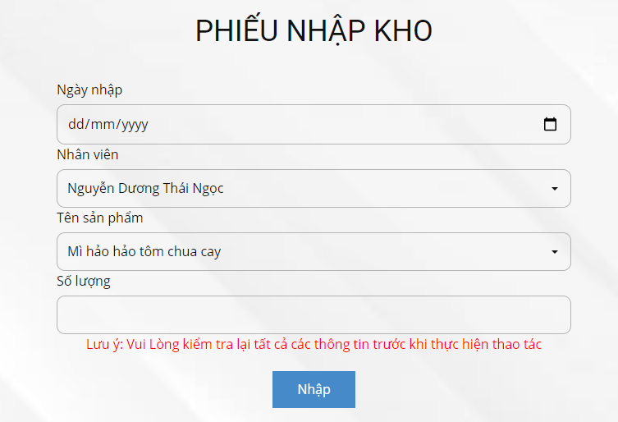
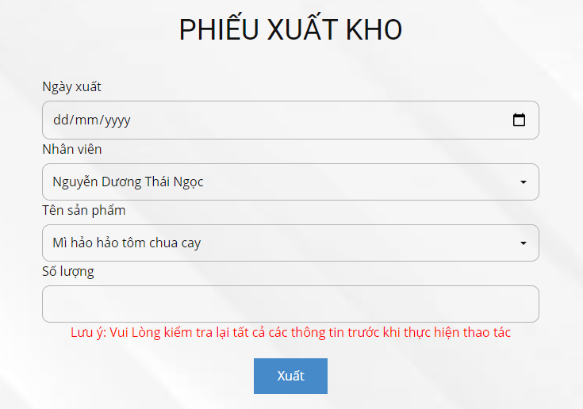
Trang quản lý kho
Phiếu nhập
Phiếu xuất

Slide 7
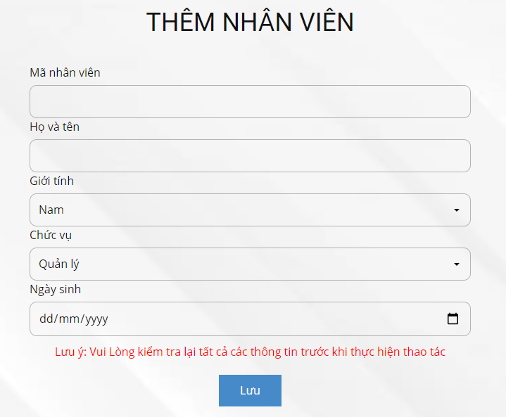
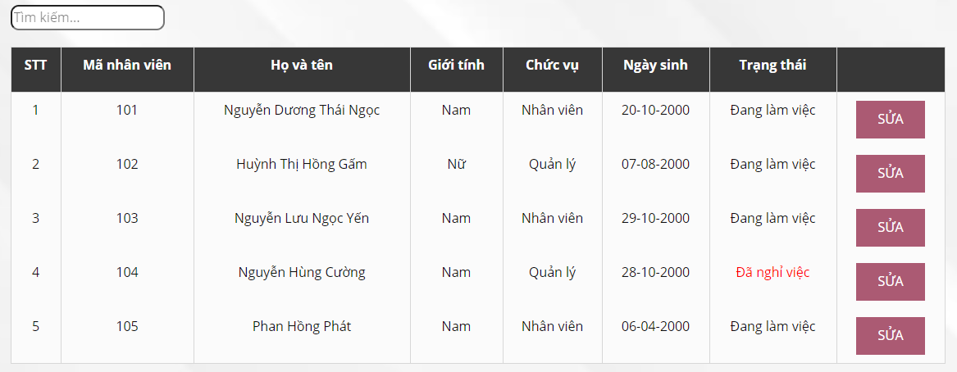
Trang quản lý nhân viên
Thêm nhân viên
Xem và cập nhật thông tin của nhân viên

Slide 8
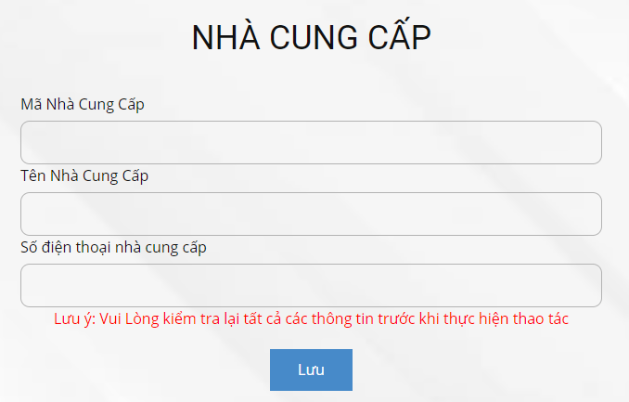
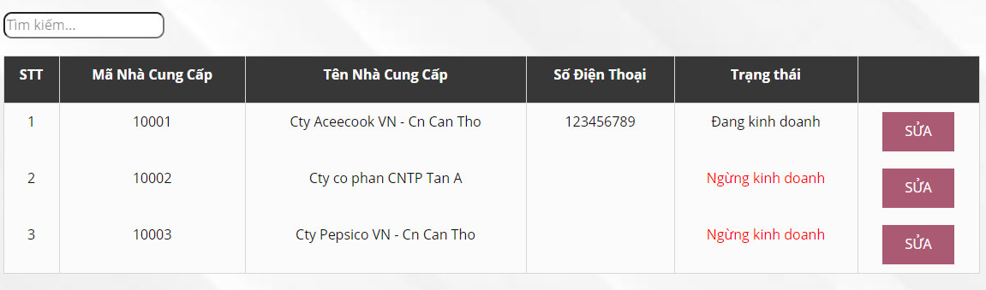
Trang quản lý nhà cung cấp
Thêm nhà cung cấp
Xem và cập nhật thông tin của nhà cung cấp

Slide 9
Thêm Sản Phẩm
Truy cập đến phiếu nhập.
Xem Sản Phẩm
Xem chi tiết thông tin sản phẩm.
Cập Nhật Sản Phẩm
Sửa đổi các chi tiết sản phẩm
S ả n P h ẩ m

Slide 10
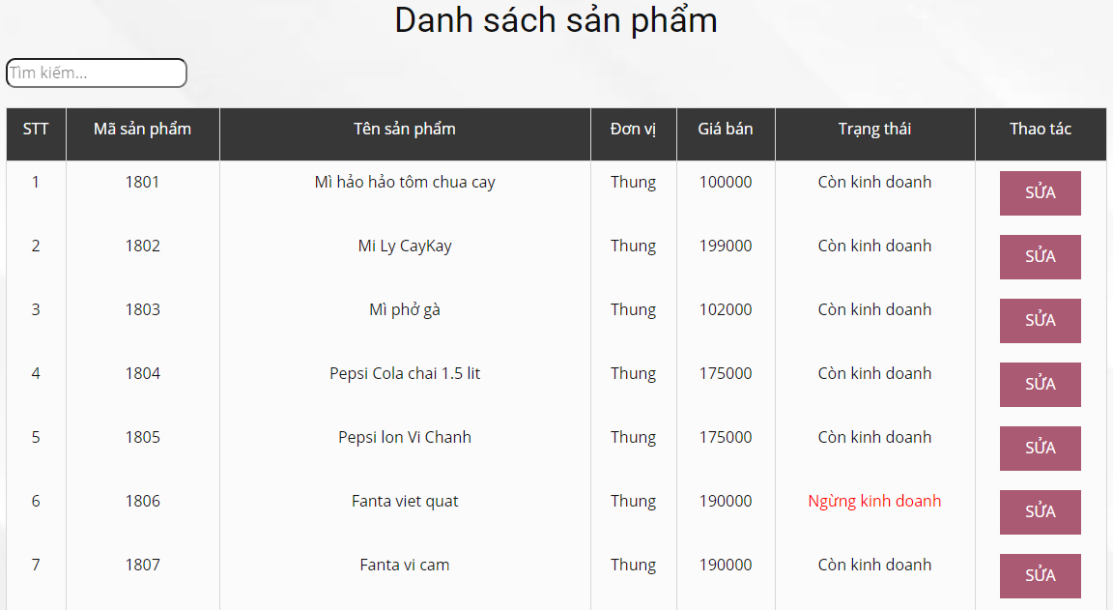
Trang sản phẩm

Slide 11
T ồ n k h o
Liệt kê số lượng của các sản phẩm còn tồn trong kho.

Slide 12
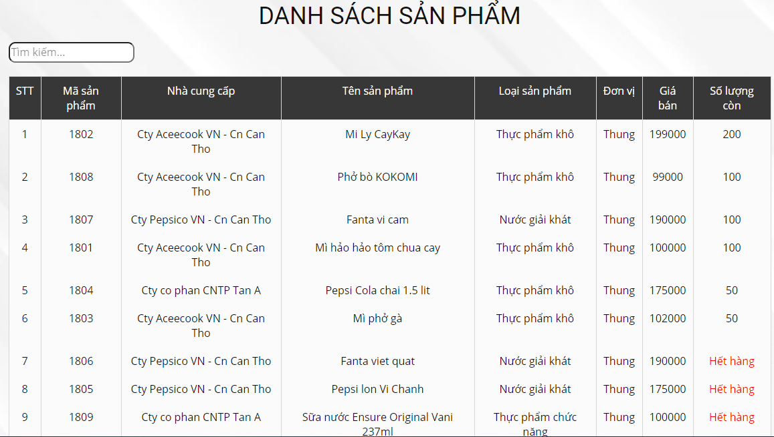
Trang tồn kho

Slide 13
Thống kê có bao nhiêu phiếu nhập trong khoản thời gian mà người dùng chọn
Thống kê
Thống kê có bao nhiêu phiếu xuất trong khoản thời gian mà người dùng chọn

Slide 14
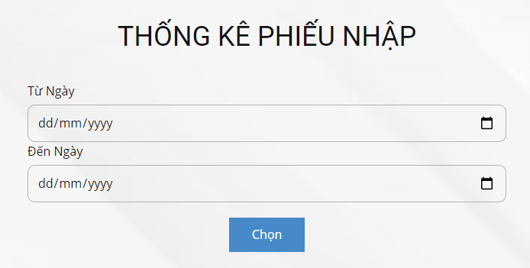
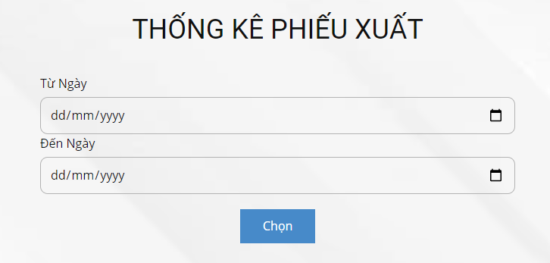
Trang thống kê
Thống kê số lượng phiếu nhập
Thống kê số lượng phiếu xuất

Slide 15
Hùng Cường Xử lý BackEnd của website
Phân công công việc
H ồ n g G ấ m
Thiết kế FrontEnd của website
Thái Ngọc & Ngọc Yế n
Phân tích các chức năng nghiệp vụ của website
H ồ ng Phát
Thiết kế cơ sở dữ liệu website

